Slide 1
DE BOSKLASSEN
VAN DE BOYS.
VINCE&CHARLIE

Slide 2
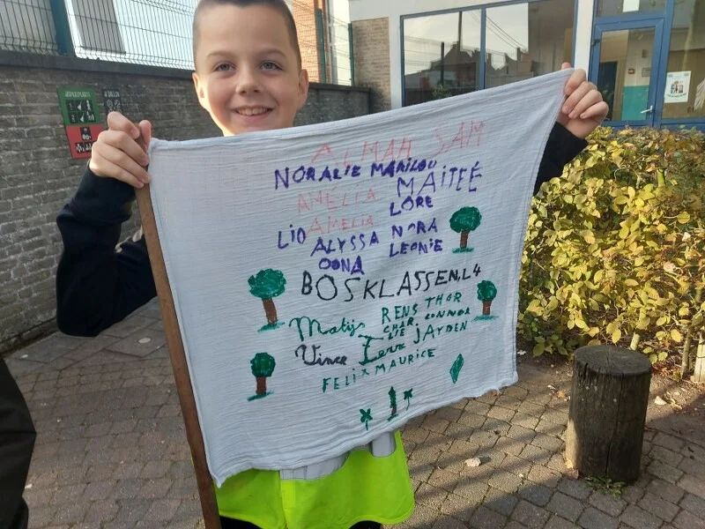
DIT WAS ONZE VLAG.

Slide 3
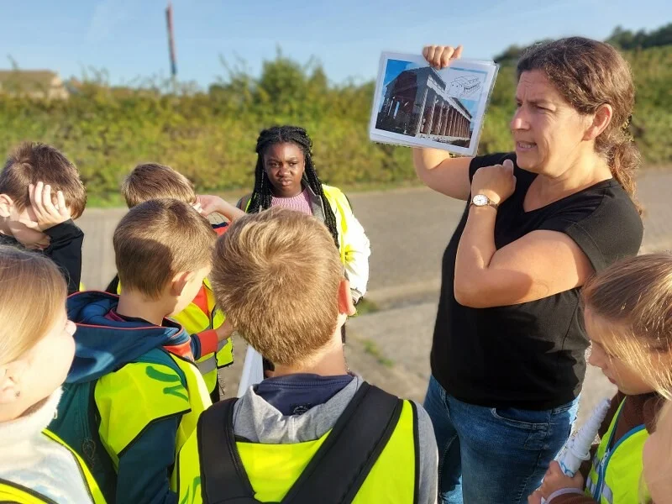
HIER GAF DE JUF UITLEG OVER DE ROMEINEN.

Slide 4
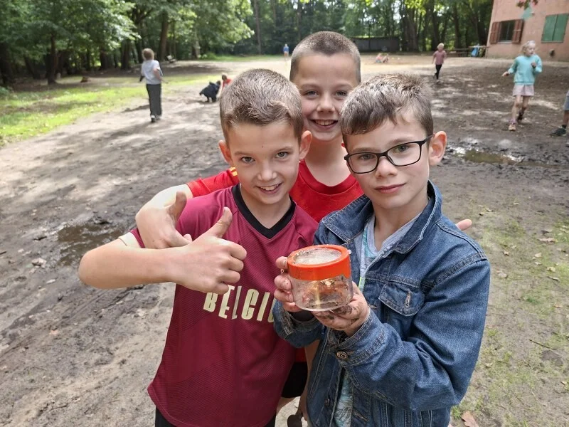
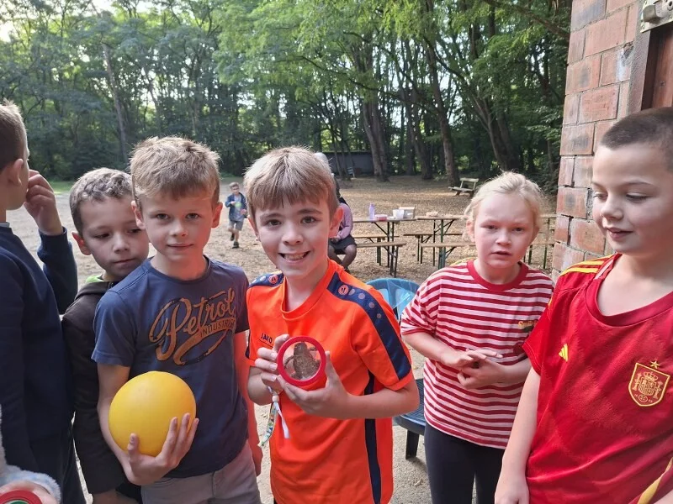
We hadden verschillende padden gevangen.

Slide 5
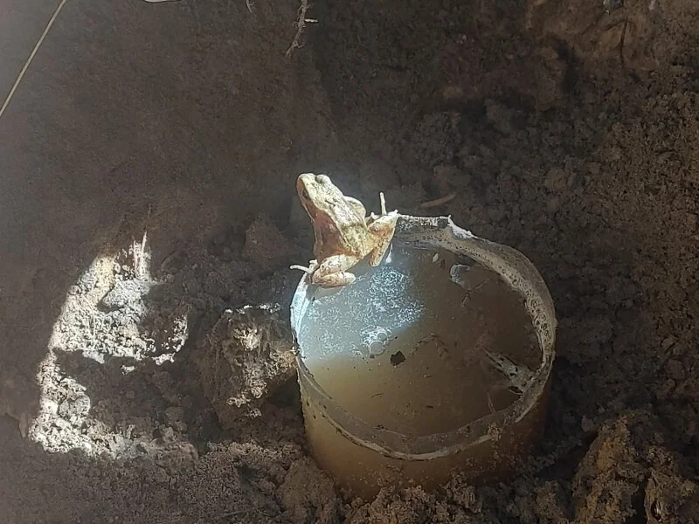
Dit was één van de vele padden in het huis dat we hadden gebouwd.

Slide 6
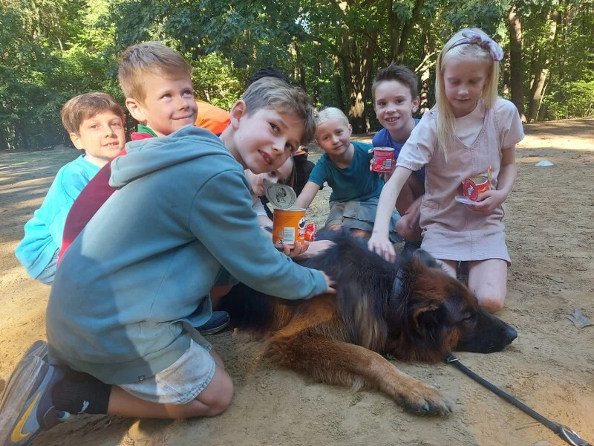
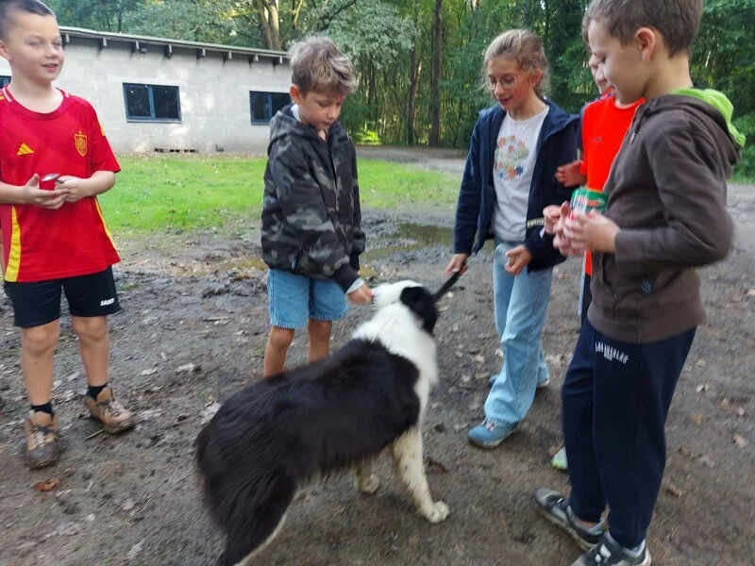
Hier hadden we één grote en één middelmatige hond geaaid.

Slide 7
Nu is de eerste dag voorbij.

Slide 8

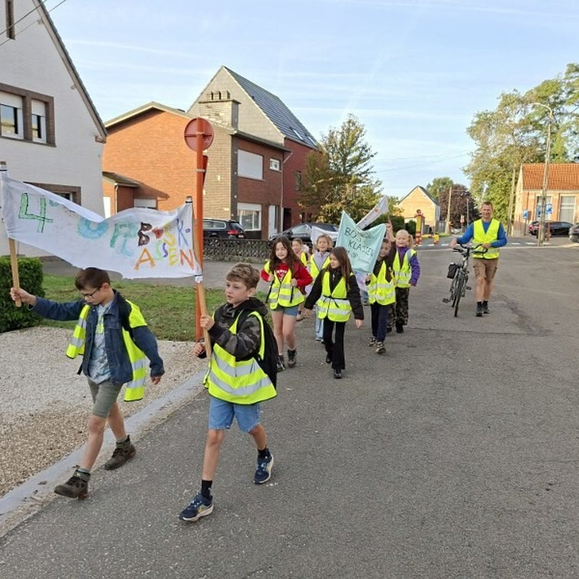
Hier gingen we terug naar het bos.

Slide 9
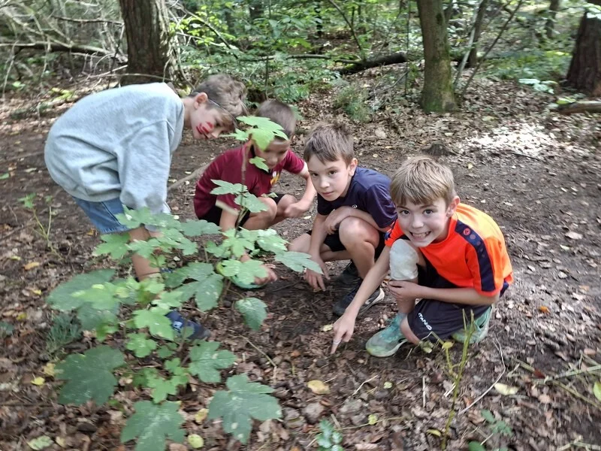
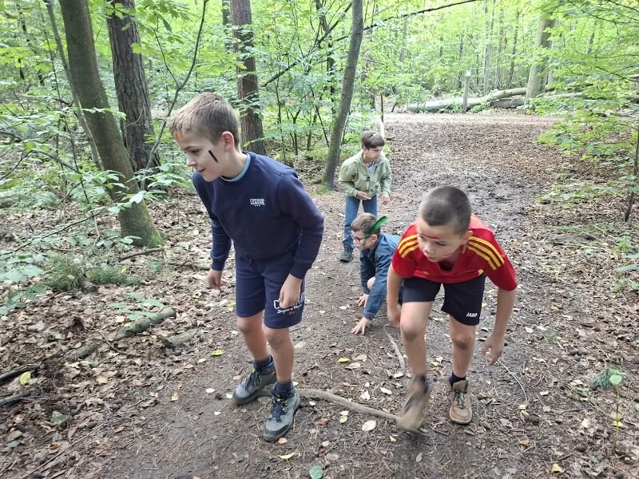
Hier deden we een speurtocht zoals de indianen in het bos.

Slide 10
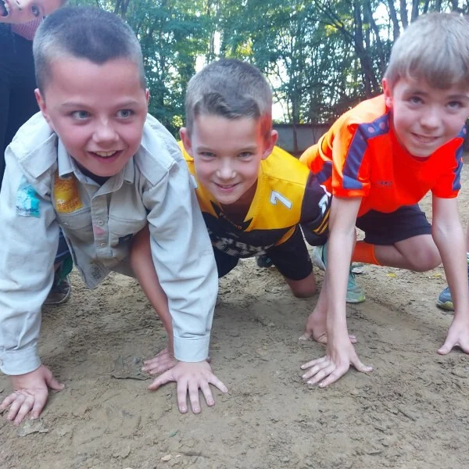
Dit waren de 3 motoren.

Slide 11
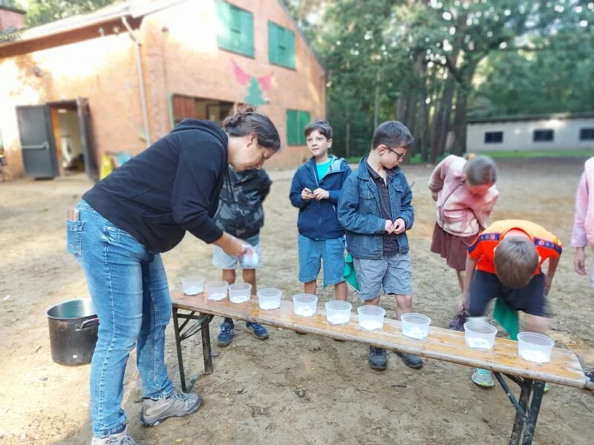
Dit was nog een spelletje.

Slide 12
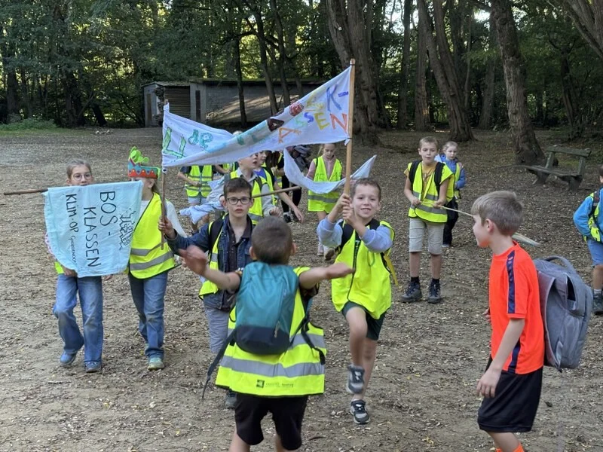
Hier gingen we terug naar school.

Slide 13
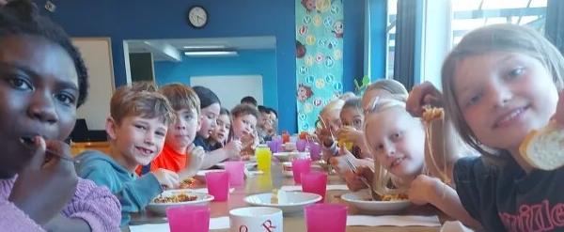




Hier aten we LEKKERE spaghetti.

Slide 14
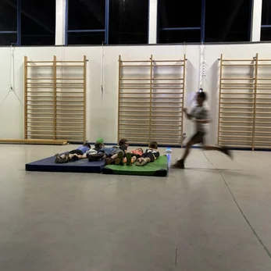
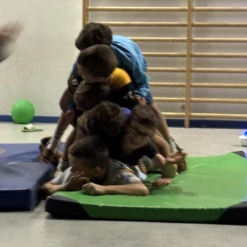
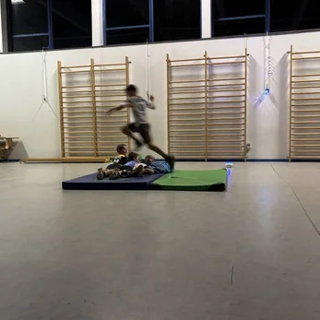
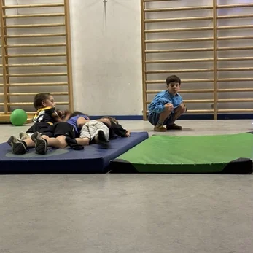
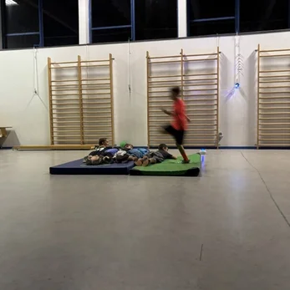
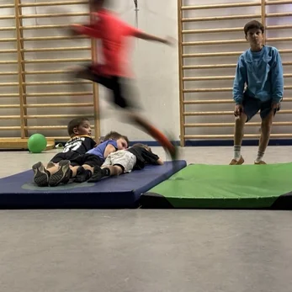

Slide 15
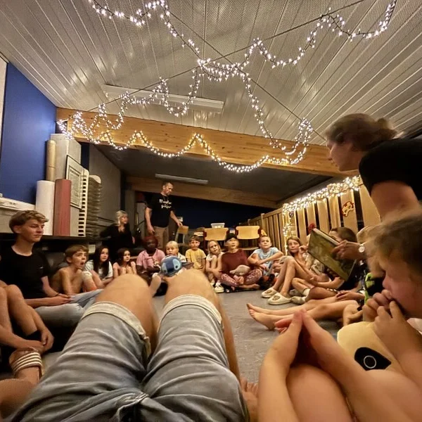
Hier las de juf nog een verhaaltje voor.

Slide 16
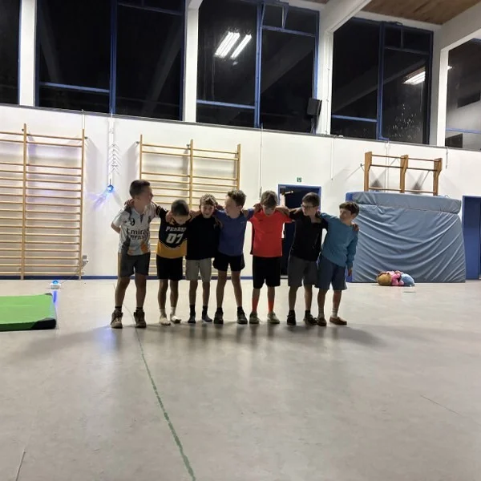
EINDE!!!!!!!!!!!!!!!!!!!!!!!!!!!!!!!!!!!!!!!!!!!!!!!!!!!!!!!!!!!!!!!!!!!!!!!!!!!!!!

